Slide 1
Что делает Яндекс
для образования
123.ya.ru

Slide 3
Министерство просвещения России ведет работу по созданию единого портала, на котором будут собраны различные образовательные онлайн-курсы и сервисы, подобные «Яндекс.Учебнику» и «Учи.Ру»
(источник - https://futurerussia.gov.ru/nacionalnye-proekty/833349)
В интервью порталу «Будущее России. Нацпроекты» Марина Ракова отметила, что в случае целевой модели «Цифровая образовательная среда” (ЦОС) нацпроекта „Образование” речь идет о цифровом пространстве, которое будет создано для объединения всех участников образовательного процесса: управленцев, руководителей образовательных организаций, учителей, детей и их родителей.
«Второй блок — единая цифровая образовательная платформа, где будут собраны все образовательные сервисы и весь контент, получивший положительную экспертную оценку, – рассказала Марина Ракова. – Речь идет об агрегаторе, на котором будут размещены сервисы Российской электронной школы, „Яндекс.Учебник”, „Учи.ру” и другие. Это позволит обеспечить равный доступ к качественному образованию абсолютно для всех детей и учителей».

Slide 4
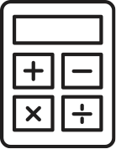





Яндекс.Учебник
Математика
для начальной школы
Навык Алисы
«Я люблю математику»
Русский язык
для начальной школы
Уроки музыки
1 – 9 класс
Олимпиада
«Я люблю математику»
Другие проекты
Яндекс.Учебник
Программа профессионального развития учителей «Я.Учитель»
Август 2019

Slide 5

Наши принципы
Мы верим, что учат не технологии.
Учит — учитель.
Мы даем учителю нужные, удобные
и информативные инструменты для развития детей и его профессионального роста.
Мы объединяем качественный новый контент, учебную аналитику и технологические возможности.
Яндекс.Учебник
Август 2019

Slide 6

Что такое Яндекс.Учебник

Slide 7

Бесплатный сервис
Для учителей начальной школы
с автоматической проверкой и мгновенной обратной связью для ребёнка.
Яндекс.Учебник позволяет учителю
экономить время на рутине и работать
с индивидуальными траекториями каждого ребёнка.
Что такое Яндекс.Учебник
Август 2019

Slide 8
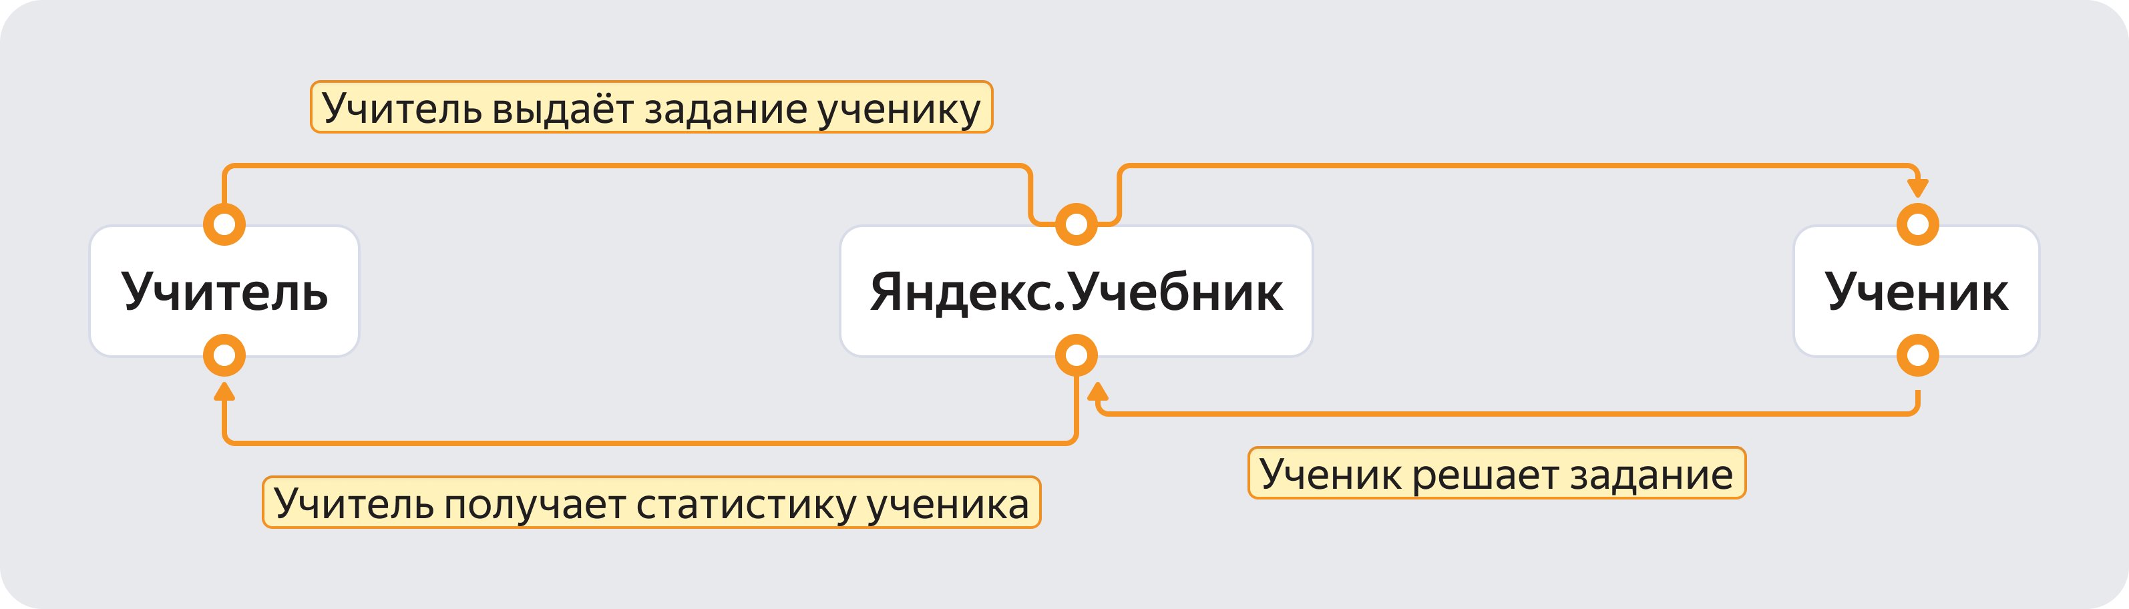



Модель работы
Что такое Яндекс.Учебник
Август 2019

Slide 9

Задания Яндекс.Учебника

Slide 10


Более 18 000 заданий
Базовые:
  соответствуют содержательно-методическим линиям ПООП,
  составлены с учетом ФГОС НОО,
  подходят к любому УМК.
Задания Яндекс.Учебника формируют предметные и метапредметные умения.
Дополнительные:
подготовка к ВПР,
готовые комплекты карточек к урокам,
задания с региональным компонентом,
задания для кружков,
межпредметные квесты,
современные познавательные задания,
ситуативные и праздничные задания.
Задания Яндекс.Учебника
Август 2019

Slide 11

Таблица умножения
Задания для подготовки и изучения таблицы умножения. Главная особенность этих заданий — гибкая реакция на ошибку.
При возникновении затруднений Яндекс.Учебник помогает ребенку, задавая ему наводящие вопросы.
Задания Яндекс.Учебника

Slide 12

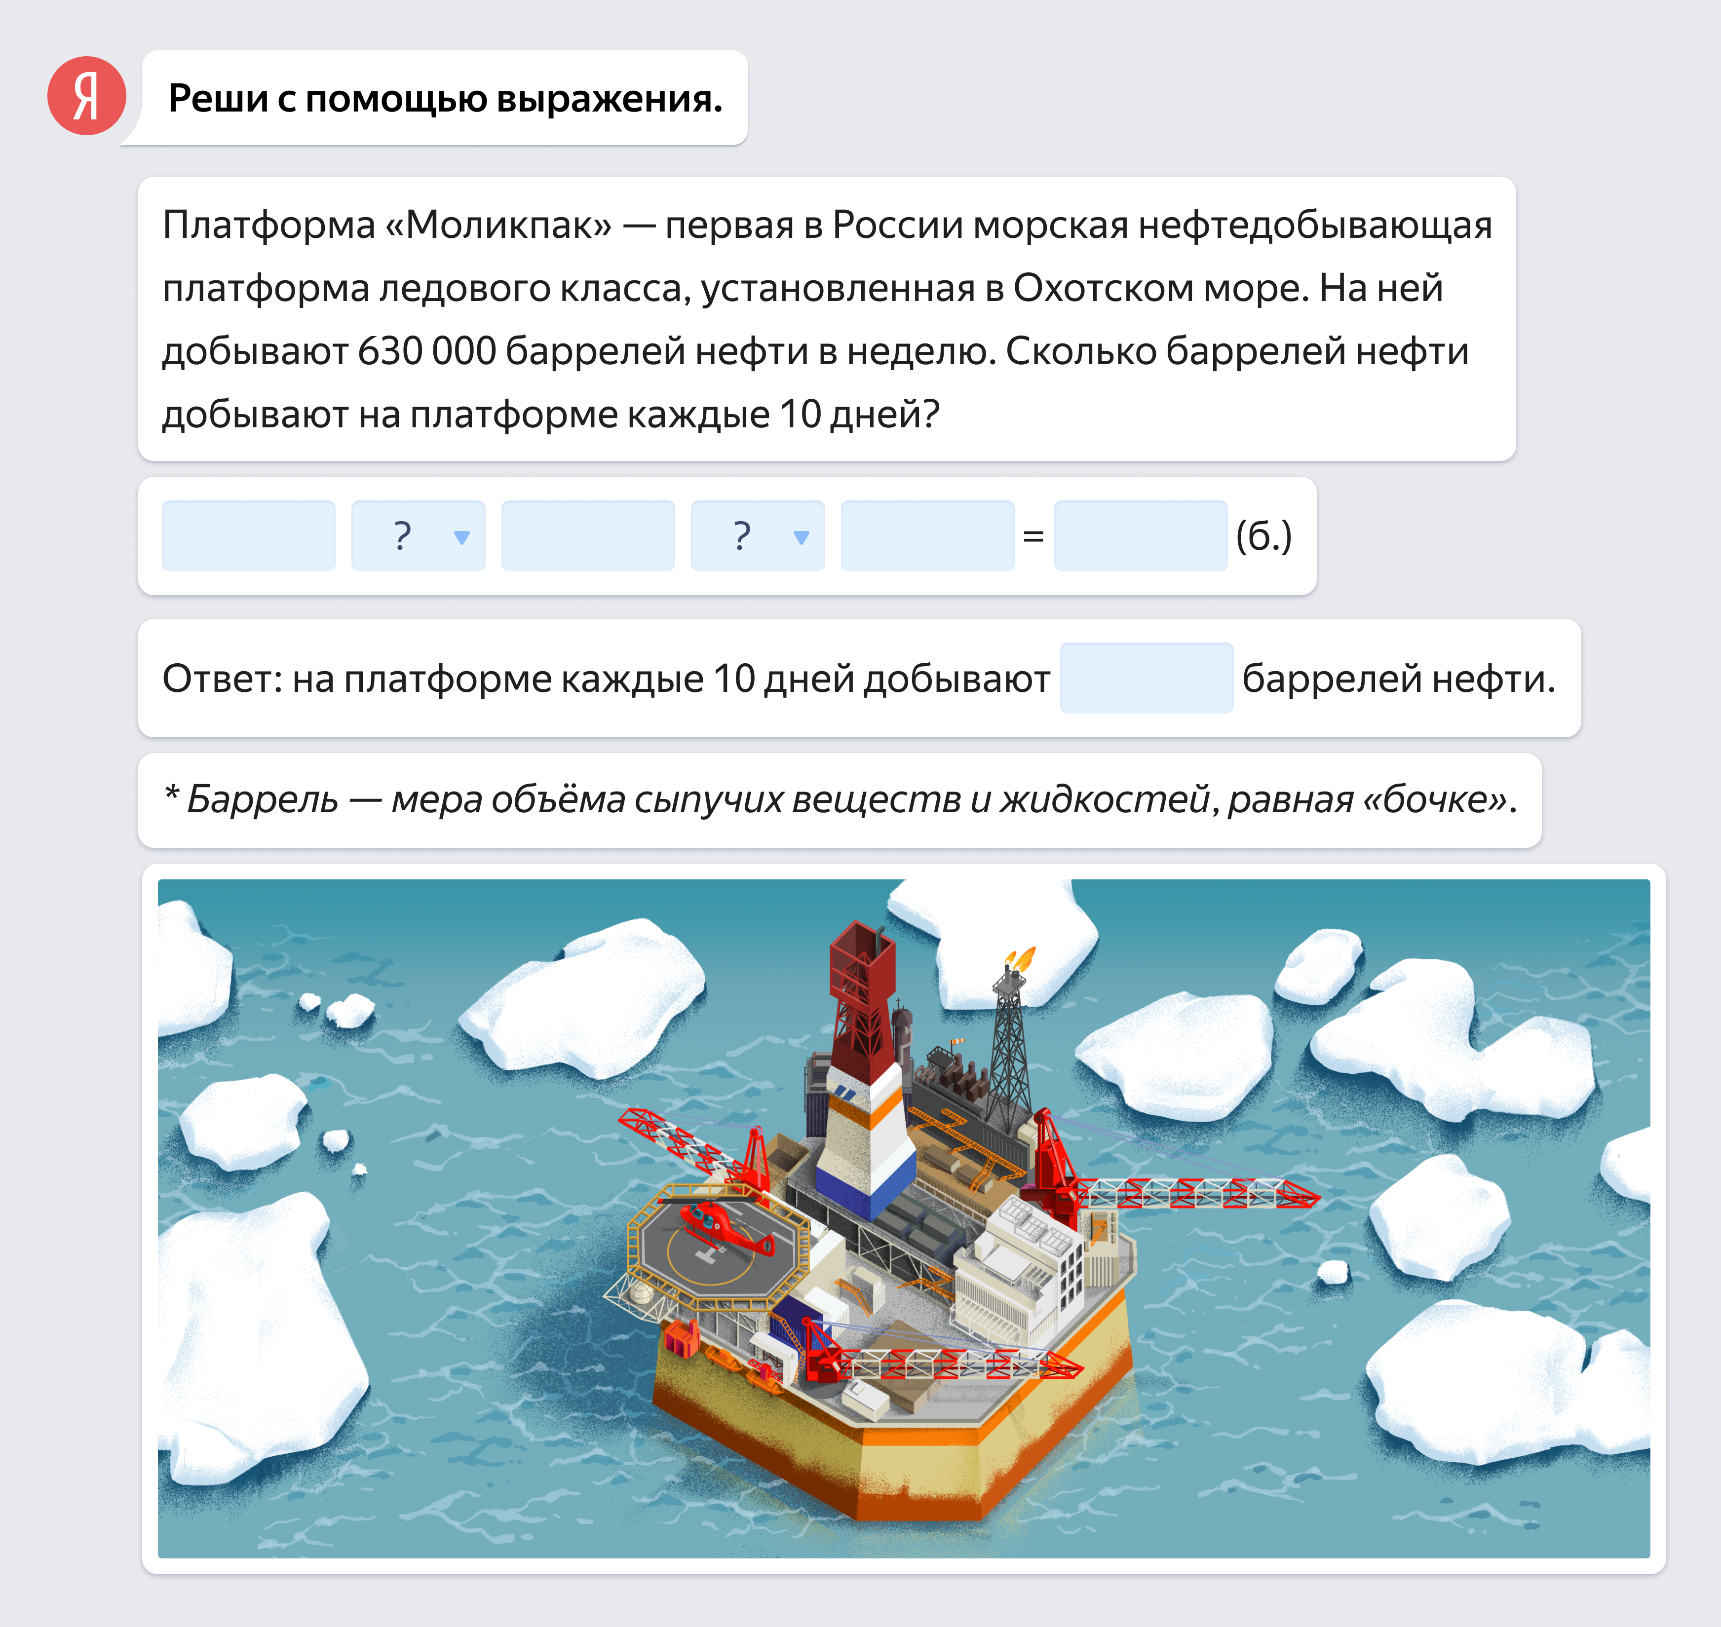
Современный мир в задачах
Наряду с классическими заданиями
в Яндекс.Учебнике есть задачи, которые показывают связь математики с современным миром.
Содержание таких задач расширяет кругозор детей и знакомит их с достижениями научного
и технического прогресса.
Задания Яндекс.Учебника

Slide 13

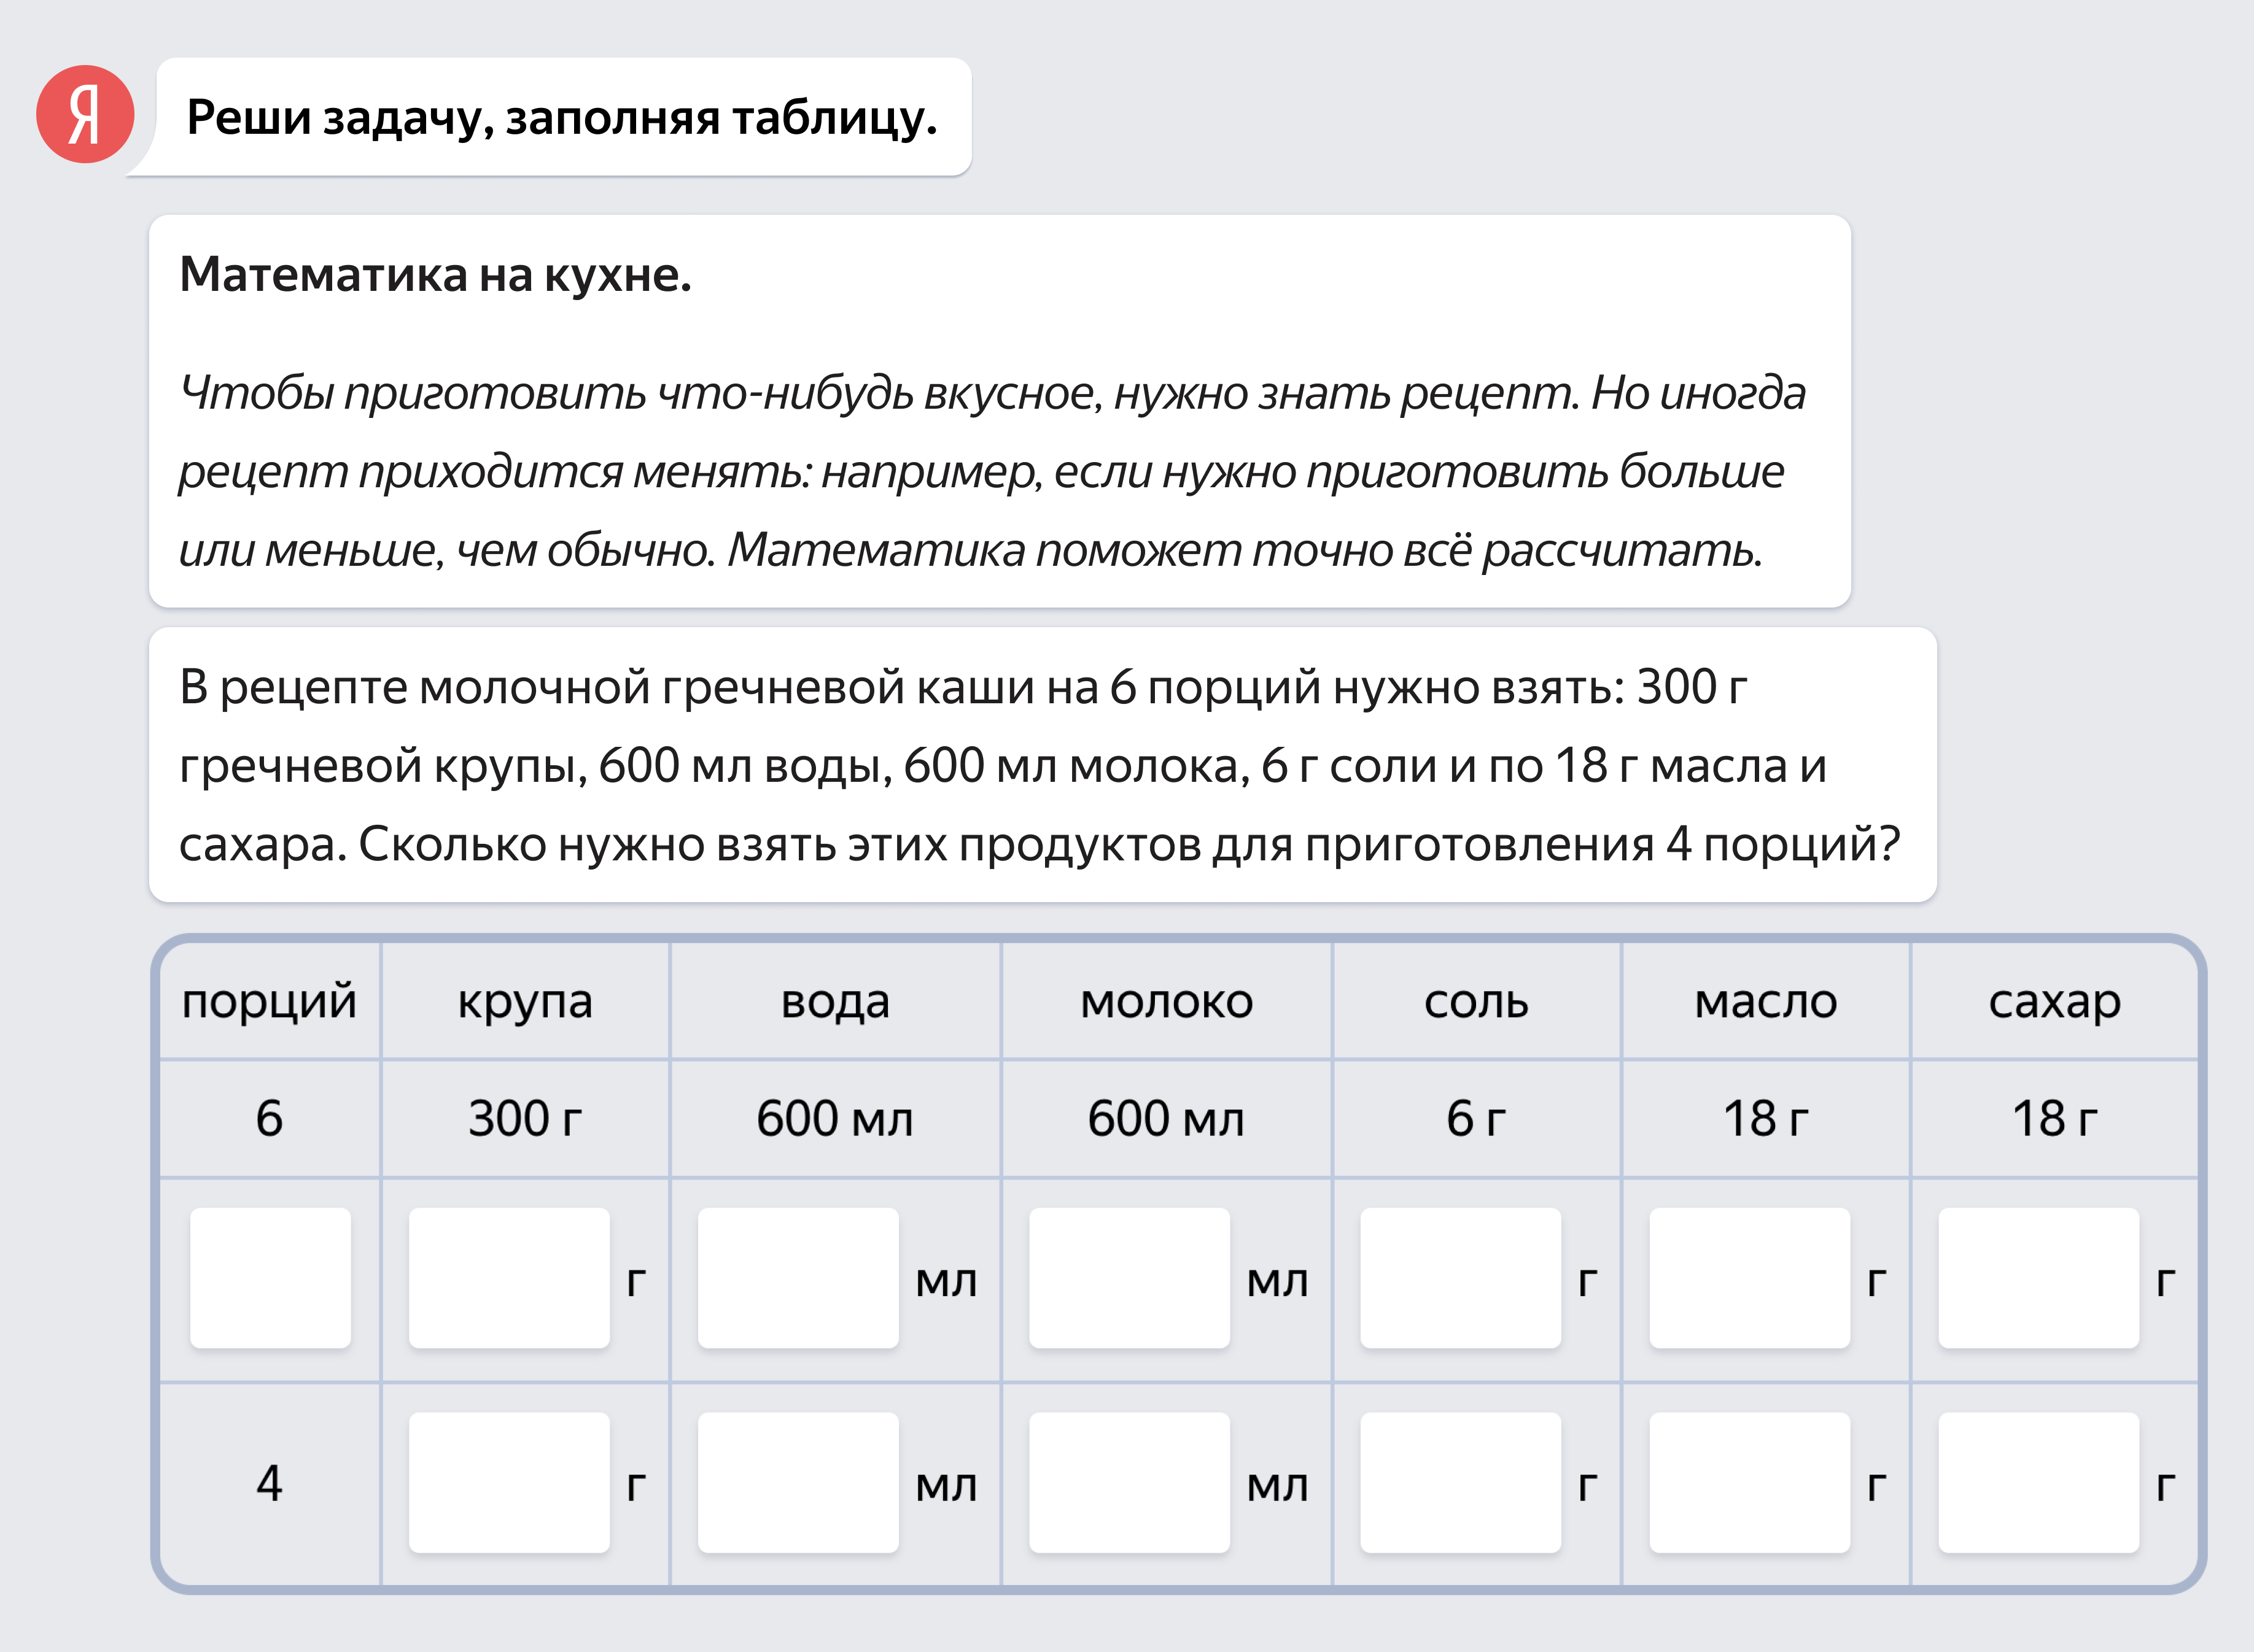
Математика вокруг нас
Задания покажут детям, что математика окружает нас повсюду, а умение считать пригодится и за пределами класса.
Такие задания повышают учебную мотивацию, потому что отвечают на вопрос «Зачем нужна математика?».
Задания Яндекс.Учебника

Slide 14

Нестандартные задачи
Такие задания будут полезны школьникам, которые увлекаются математикой или занимаются по опережающим программам.
Умение действовать в нестандартной ситуации пригодится детям не только при сдаче ВПР,
но и в будущей жизни.
Задания Яндекс.Учебника

Slide 15

Работа
с информацией
Вы найдете задания по анализу и извлечению информации, представленной в виде диаграмм, схем, таблиц и текста.
Они соответствуют вызовам нашего времени
и требованиям образовательного стандарта.
Задания Яндекс.Учебника

Slide 16
Развитие речи
Задания на работу с текстом помогут ученикам развить навыки функционального чтения
и умение видеть структуру текста.
Задания Яндекс.Учебника

Slide 17
Морфология
В заданиях по морфологии ученики встречаются с текстами разных речевых жанров: от инструкций и объявлений до писем и дневниковых записей.
Задания Яндекс.Учебника

Slide 18
Синтаксис
В карточках ученики подчеркивают члены предложения, подписывают части речи
и ставят знаки препинания.
Постепенно повышающийся уровень сложности заданий позволяет ученикам осваивать правила пунктуации шаг за шагом.
Задания Яндекс.Учебника

Slide 19
Межпредметные задания
Вы найдете задания по анализу
и извлечению информации, представленной
в виде диаграмм, схем, таблиц и текста.
Они соответствуют вызовам нашего времени
и требованиям образовательного стандарта.
Задания Яндекс.Учебника

Slide 20
Подборки
Подборки, посвящённые городам России, празднованию Нового года или биографиям великих людей, пригодятся для проведения занятий вне календарно-тематического плана. Ученики узнают, кто был первым великим князем Руси, и вычислят длину дороги
от Иркутска до Байкала.
Задания Яндекс.Учебника

Slide 21
Дети учатся
Задания Яндекс.Учебника формируют предметные и метапредметные умения.
①
3 попытки — ребёнок не боится ошибиться.
②
Обратная связь сразу — понятно, куда двигаться.
③
Верный ответ — в случае ошибки можно узнать правильное решение.
Задания Яндекс.Учебника

Slide 22
Кто и как
Кто разрабатывает задания:
методисты с большим опытом работы
в школе,
учителя-эксперты,
авторы различных методических пособий
и педагогических концепций,
научные консультанты.
Научные консультанты:
нейропсихология — К. В. Вотякова,
психо-физиология — М. М. Безруких, лингвистика — Б. Л. Иомдин,
развитие речи — О. В. Гвинджилия, математика — И. В. Ященко,
А. Ю. Шварц.
Экспертиза:
Институт русского языка
им. В. В. Виноградова, НИУ ВШЭ, Казанский федеральный университет.
Как разрабатываются задания:
на основе ПООП с учетом ФГОС,
проводится тестирование заданий,
анализ качества заданий на основе больших данных,
непрерывное развитие заданий.
Задания Яндекс.Учебника
Август 2019

Slide 23


Slide 24
Результаты решения
в Яндекс.Учебнике

Slide 25
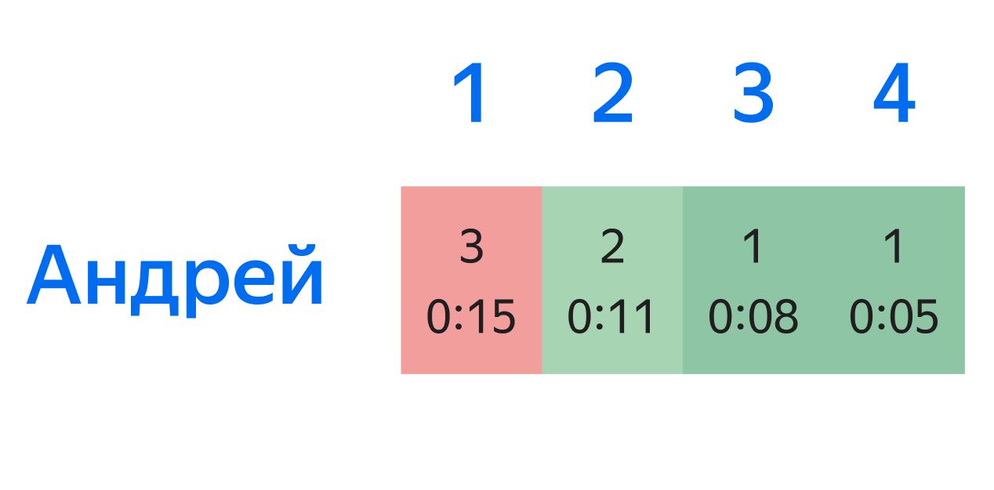
Результаты решения задания
Статистика по ученику экономит время учителя на проверке тетрадей и позволяет отследить особенности работы ученика в режиме онлайн.
Количество затраченных попыток.
Время решения задания.
Факт решения (верно/не верно).
Результаты решения в Яндекс.Учебнике
Август 2019

Slide 26
Результаты решения занятия
Статистика по классу позволяет отследить общие тенденции по классу и адресно работать
с проблемами в режиме онлайн.
Трудности у ученика.
Трудности с карточкой.
Результаты решения в Яндекс.Учебнике
Август 2019

Slide 27
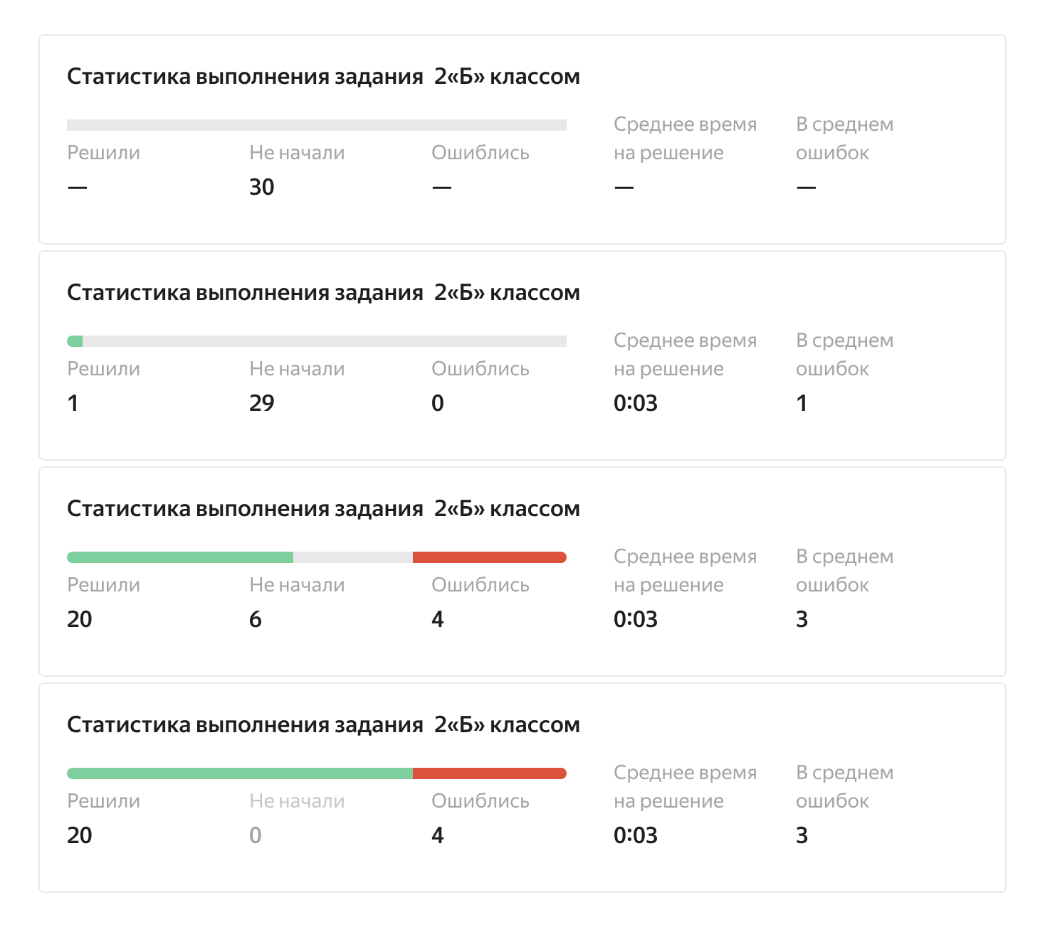
Статистика
по классу
Результаты решения в Яндекс.Учебнике
Август 2019

Slide 28
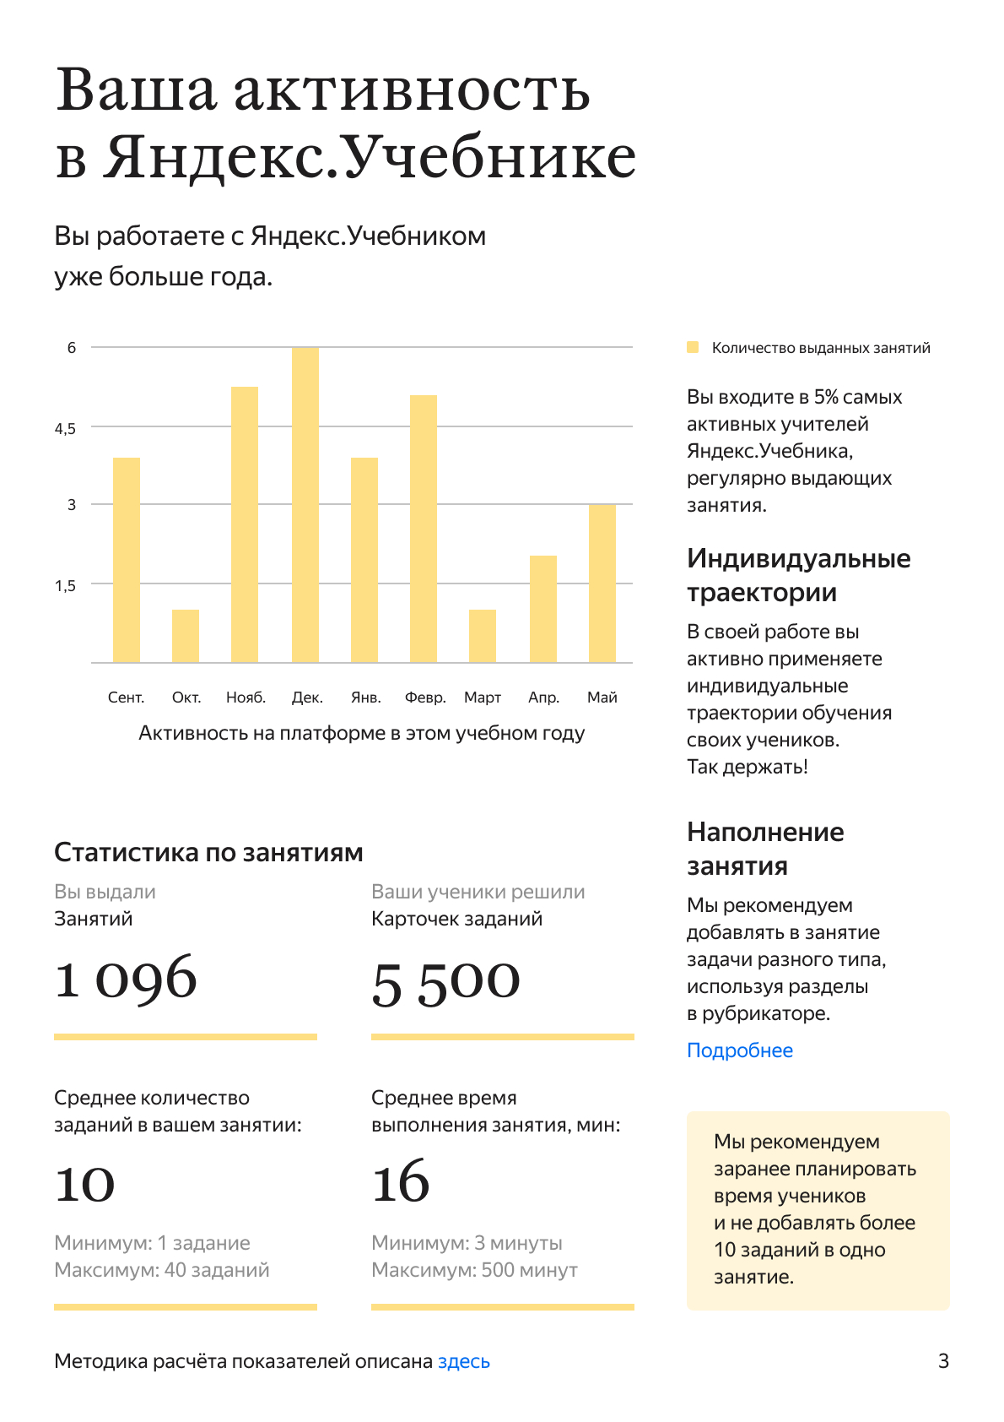
Отчёт
за период
Индивидуальный отчёт показывает активность учителя и рекомендации по созданию занятий.
Статистика класса: анализ тем по каждому предмету и сравнение результатов своих учеников с результатами учеников по России.
Статистика по каждому ученику.
Задания Яндекс.Учебника
Август 2019

Slide 29
Как работать
с Яндекс.Учебником?

Slide 30



Сценарии использования
Пропедевтика нового материала
Первичное закрепление нового материала
Закрепление изученного материала
Повторение и обобщение материала
Контрольные
и проверочные работы
Отработка навыка
Что такое Яндекс.Учебник
Август 2019

Slide 31


Как учителя используют сервис
82% учителей используют Яндекс.Учебник
для домашней работы.
Дома
В классе
Фронтальная работа
На устройствах учеников
Ученик решает занятие на домашнем устройстве
Учитель или ученик решает занятие
на интерактивной доске
каждый ученик работает
за своим устройством;
часть учеников решают задания
за устройствами, часть —
в бумажном виде;
5 – 6 устройств на класс, которые используются в модели
«ротация станций»
Как работать с Яндекс.Учебником
Август 2019

Slide 32
Зачем нужен Яндекс.Учебник?

Slide 33
Учитель
Экономит время на проверке заданий
и на подготовке к уроку.
Реализует индивидуальный подход за счет выдачи ученикам различных заданий.
Выстраивает обучение на основании детальной аналитики.
Формирует у детей учебную мотивацию за счет интересного наполнения заданий и включения
в обучение цифрового ресурса.
Формирует у учеников навык обучения
в цифровой среде
Что такое Яндекс.Учебник
Август 2019

Slide 34
Ребёнок
Мотивирован интересным содержанием заданий и обучением в близком ему цифровом формате.
Чувствует себя спокойнее, т. к. есть возможность ошибаться.
Чувствует себя «взрослым», т. к. не просто играет, но учится в онлайн режиме.
Что такое Яндекс.Учебник
Август 2019

Slide 35
Родитель
Получает объективную, непредвзятую оценку результатов ребенка.
Спокоен, т. к. подборку заданий формирует учитель с учетом особенностей ребёнка.
Рад видеть ребёнка, который не только играет,
но и учится с использованием гаджетов.
Что такое Яндекс.Учебник
Август 2019

Slide 36
Яндекс.Учебник
для начальной школы

Slide 37
Результаты первого учебного года
85
25
>35 000
16 000
регионов
регионов-партнеров
учителей
школ
≈600 000
2
10
84%
детей
раза в неделю в среднем учитель выдает задания
минут, среднее время решения домашнего задания
учителей готовы рекомендовать сервис коллегам
Зачем нужен Яндекс.Учебник?
Август 2019

Slide 38
Я.Учитель. Программа профессионального развития учителей

Slide 39


Что делает Яндекс.Учебник
Учителя
Методисты
Чему мы учим
начальных классов;
учителя-предметники
в начальной школе;
учителя музыки
школьные методисты;
методисты муниципальных объединений;
меодисты региональных ИРО/ИПК
особенности работы учителя
с цифровыми ресурсами:
передача предметных
и метапредметных знаний;
организация учебного процесса и мотивация детей;
оценивание и обратная связь
Развитие учителей
Август 2019

Slide 40



В каких форматах
мы проводим обучение
Вебинары
Курс повышения квалификации
Яндекс.Учебник
Регион
1 – 2 раза в неделю по актуальной тематике: от подготовки к ВПР
до развития коммуникативных УУД
1 модель
2 модель
3 модель
Подготовка методистов региона на базе Яндекса
Подготовка региональных тьюторов на базе региона
Обучение учителей региона
в очном/смешанном форматах
Методисты обучают учителей региона
Тьюторы обучают учителей региона
Развитие учителей
Август 2019

Slide 41

Результаты первого учебного года
2 000
9 000
$>$25
учителей прошли обучение по новой программе КПК очно
учителей прошли хотя бы один модуль в смешанном формате
региональных партнеров ИРО/ИПК
программа становится частью федерального проекта «Учитель будущего»
Зачем нужен Яндекс.Учебник?
Август 2019

Slide 42
Контакты
Служба поддержки
Раздел «Помощь»
Facebook
Вконтакте
8 (800) 234 79 67
на сайте 123.ya.ru
facebook.com/education.yandex.ru
vk.com/yandexeducation
info@yandex.education.ru
Яндекс.Учебник

